Slide 1
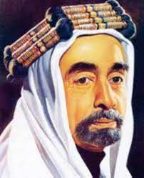
جلالة الملك عبدالله الأول الملقب بالملك المؤسس وأول ملوك الأردن.

Slide 2
نبذة عن حياته
وُلد جلالة الملك عبدالله الأول، طيّب الله ثراه، في مكة المكرمة، في 4 نيسان 1882، واهتمّ منذ طفولته بتاريخ القبائل، وتعرّف على أعراف البدو وعاداتهم وتقاليدهم.
تلقّى عبدالله بن الحسين بن علي علومه في مكة واسطنبول، وكان شاعراً وأديباً، ازدهرت في بلاطه المجالسُ الأدبية. كما عُرف عنه تعلقه الشديد بعلوم الدين والتراث وحبه للخيول.
تزوج الملك عبد الله الأول مرتين كانت الأولى من مصباح بنت ناصر بن علي، في المرة الثانية تزوج من عالية أركان
اغتيل الملك عبد الله عند مدخل المسجد الأقصى بالبلدة القديمة في القدس بينما كان يهم لأداء صلاة الجمعة مع حفيده الملك الحسين بن طلال سنة 1951.

Slide 3
أهم إنجازاته
تأسيس إمارة شرق الأردن سنة 1921 وأقام أول نظام حكومي مركزي في مجتمع معظمه عشائري وبدويز
وضع أول دستور للأردن في عام 1928 عُرف باسم القانون الأساسي
ازداد عدد المدارس والمساجد والكنائس في عهده؛ مما ساهم في تعزيز شعارات الثورة العربية الكبرى والتأكيد على سماحة الإسلام.
عُرف عن الملك عبدالله الأول بأنه كان أديباً وشاعراً و من مؤلفاته :جواب السائل عن الخيل الأصائل، من أنا ، الآثار الكاملة، مذكرات الملك عبد الله

Slide 4
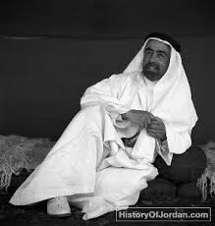
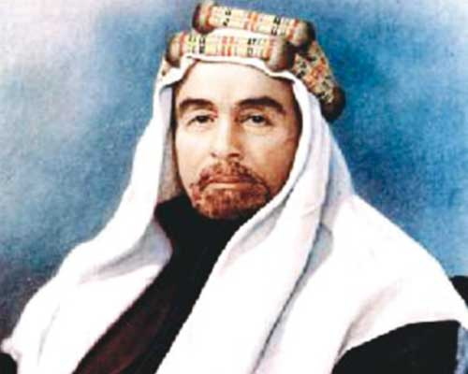
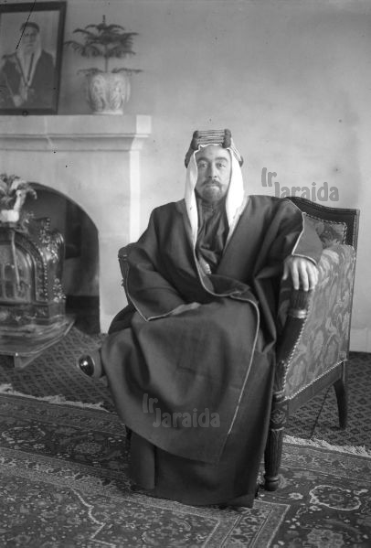
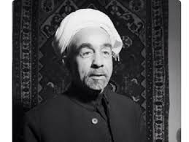
صوار الملك عبد الله الأول

